Slide 1


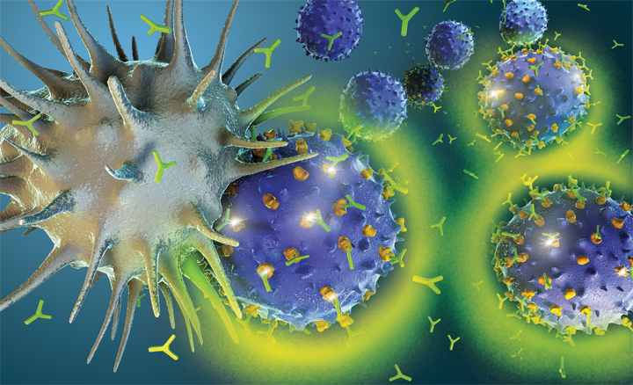
Melanoma:
Nuevos tratamientos en inmunoterapia
IPILIMUMAB (Yervoy®):
EFICACIA Y MANEJO TOXICIDAD
Yolanda García
Oncología Médica
Sesión Urgencias
2 Mayo 2013

Slide 2
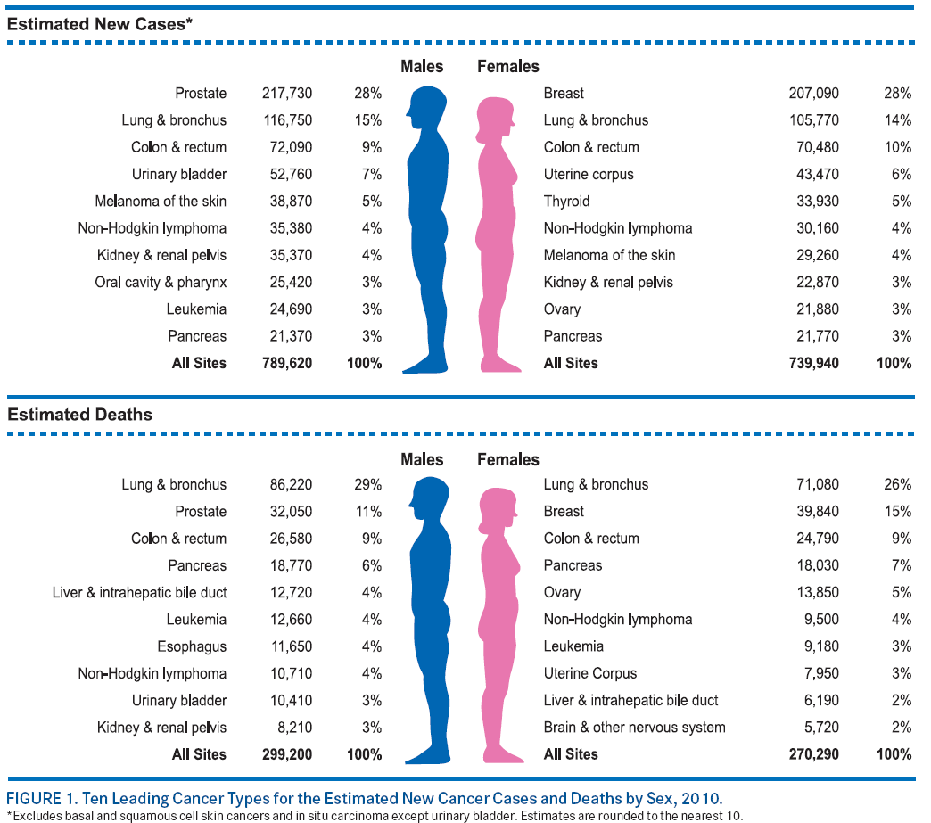
Introduction: epidemiology
Jemal A, CA Cancer J Clin 2010
Notes:
El Melanoma es el 5 tumor más frecuente en varones y el 6º en mujeres, pero su mortalidad global es baja, ya que la mayoría de los casos se diagnostican en estadíos iniciales.
Cada año se producen más de 3.000 nuevos casos de melanoma en España. Y, pese a que las estadísticas de mortalidad son difíciles de valorar, según la Organización Mundial de la Salud (OMS), uno de cada 100.000 afectados por este tumor maligno fallece (tasa de incidencia de melanoma estadío IV).

Slide 3
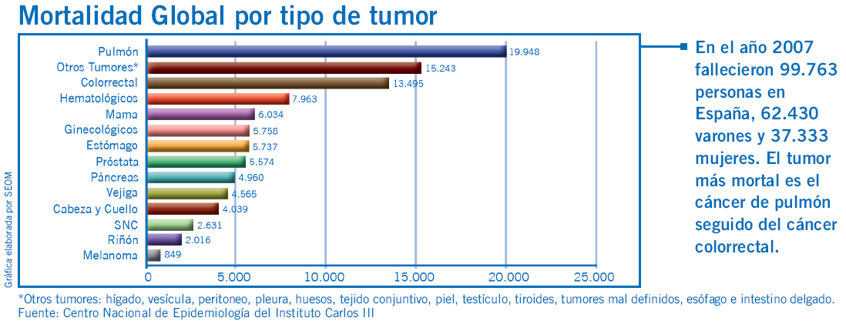

Slide 4
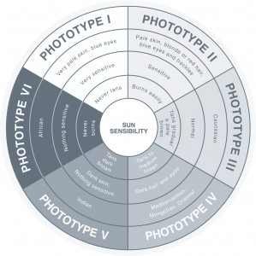
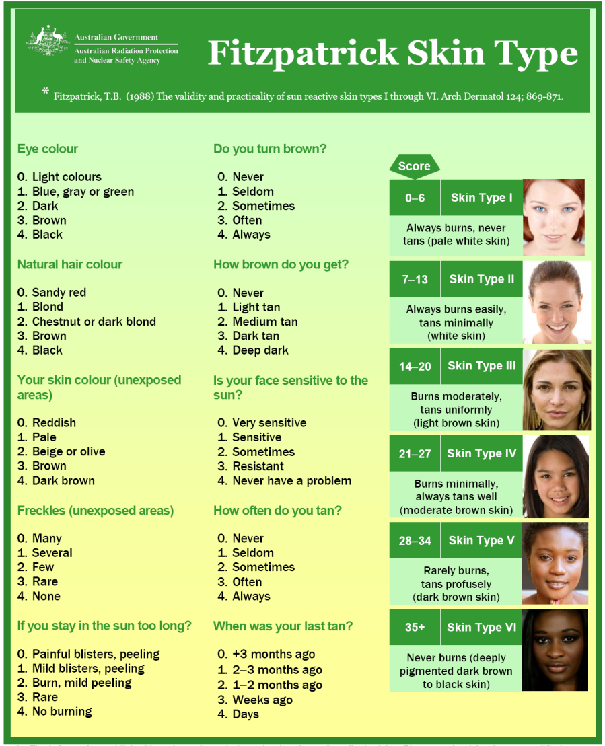
Risk factors
Exposure to sunlight (UV radiation)
Severe, blistering sunburns
Lifetime sun exposure
Tanning
Sunlamps and tanning booths
Personal history
Family history
  Xeroderma pigmentosum
  Nevoid basal cell carcinoma syndrome
Phototype I, II
Dysplatic nevus
> 50 moles
http://www.cancer.gov/cancertopics/wyntk/skin/page5
Notes:
Risk Factors
When you're told that you have skin cancer, it's natural to wonder what may have caused the disease. The mainrisk factor for skin cancer is exposure to sunlight (UV radiation), but there are also other risk factors. A risk factor is something that may increase the chance of getting a disease.
People with certain risk factors are more likely than others to develop skin cancer. Some risk factors vary for the different types of skin cancer.
Risks for Any Type of Skin Cancer
Studies have shown that the following are risk factors for the three most common types of skin cancer:
Sunlight: Sunlight is a source of UV radiation. It's the most important risk factor for any type of skin cancer. The sun's rays cause skin damage that can lead to cancer.
Severe, blistering sunburns: People who have had at least one severe, blistering sunburn are at increased risk of skin cancer. Although people who burn easily are more likely to have had sunburns as a child, sunburns during adulthood also increase the risk of skin cancer.
Lifetime sun exposure: The total amount of sun exposure over a lifetime is a risk factor for skin cancer.
Tanning: Although a tan slightly lowers the risk of sunburn, even people who tan well without sunburning have a higher risk of skin cancer because of more lifetime sun exposure.
Sunlight can be reflected by sand, water, snow, ice, and pavement. The sun's rays can get through clouds, windshields, windows, and light clothing.
In the United States, skin cancer is more common where the sun is strong. For example, more people in Texas than Minnesota get skin cancer. Also, the sun is stronger at higher elevations, such as in the mountains.
Doctors encourage people to limit their exposure to sunlight. See the Prevention section for ways to protect your skin from the sun.
Sunlamps and tanning booths: Artificial sources of UV radiation, such as sunlamps and tanning booths, can cause skin damage and skin cancer. Health care providers strongly encourage people, especially young people, to avoid using sunlamps and tanning booths. The risk of skin cancer is greatly increased by using sunlamps and tanning booths before age 30.
Personal history: People who have had melanoma have an increased risk of developing other melanomas. Also, people who have had basal cell or squamous cell skin cancer have an increased risk of developing another skin cancer of any type.
Family history: Melanoma sometimes runs in families. Having two or more close relatives (mother, father, sister, brother, or child) who have had this disease is a risk factor for developing melanoma. Other types of skin cancer also sometimes run in families. Rarely, members of a family will have an inherited disorder, such as xeroderma pigmentosum or nevoid basal cell carcinoma syndrome, that makes the skin more sensitive to the sun and increases the risk of skin cancer.
Skin that burns easily: Having fair (pale) skin that burns in the sun easily, blue or gray eyes, red or blond hair, or many freckles increases the risk of skin cancer.
Certain medical conditions or medicines: Medical conditions or medicines (such as some antibiotics, hormones, or antidepressants) that make your skin more sensitive to the sun increase the risk of skin cancer. Also, medical conditions or medicines that suppress the immune system increase the risk of skin cancer.
Other Risk Factors for Melanoma
The following risk factors increase the risk of melanoma:
Dysplastic nevus: A dysplastic nevus is a type of mole that looks different from a common mole. A dysplastic nevus may be bigger than a common mole, and its color, surface, and border may be different. It's usually wider than a pea and may be longer than a peanut. A dysplastic nevus can have a mixture of several colors, from pink to dark brown. Usually, it's flat with a smooth, slightly scaly or pebbly surface, and it has an irregular edge that may fade into the surrounding skin.
A dysplastic nevus is more likely than a common mole to turn into cancer. However, most do not change into melanoma. A doctor will remove a dysplastic nevus if it looks like it might have changed into melanoma.
More than 50 common moles: Usually, a common mole is smaller than a pea, has an even color (pink, tan, or brown), and is round or oval with a smooth surface. Having many common moles increases the risk of developing melanoma.

Slide 5
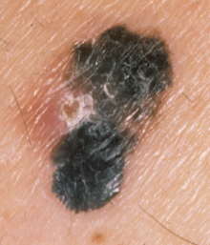
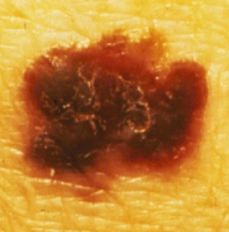
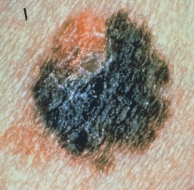
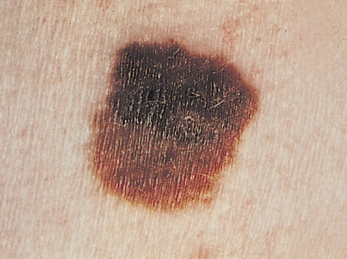
The ABCDEs of
Melanoma Diagnosis
Asymmetry
One half of the lesion is shaped differently than the other
Border
The border of the
lesion is irregular, blurred, or ragged
Color
Inconsistent pigmentation, with
varying shades of brown and black
Diameter
>6 mm, or a progressive change in size
Evolution
History of change in the lesion
Photos courtesy of the American Cancer Society.

Slide 6
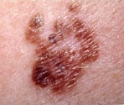
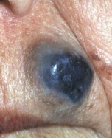
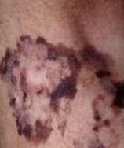
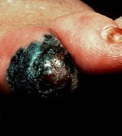
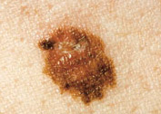
Morphologic Types of Cutaneous Melanoma
Superficial 60%-70% Flat during early phase; notching,
spreading scalloping, areas of regression
Nodular 15%-30% Darker and thicker than superficial spreading, rapid onset; commonly blue-black or blue-red (5% amelanotic)
Lentigo ~5% Enlarge slowly; usually large, flat, tan
maligna or brown
Acral Uncommon On soles, palms, beneath nail beds;
lentiginous Asians (46%), usually large, tan or brown; irregular
Blacks (70%) border; subungual melanoma more
common in older, dark-skinned people
Desmoplastic 1.7% Rare, locally aggressive, occur primarily on head and neck in elderly
Data from Lotze MT, et al. Cutaneous Melanoma. In: DeVita VT Jr,. et al, eds.
Cancer: Principles & Practice of Oncology. 6th ed. Philadelphia, PA: Lippincott-Raven; 2001.
Notes:
Melanoma de extensión superficial, melanoma nodular, Lentigo maligno melanoma y melanoma lentiginoso acral son los 4 tipos de tumores cutáneos tipo melanoma reconocidos por la WHO.
Esta clasificación morfológica no tiene utilidad clínica en cuanto a diferentes actitudes terapéuticas.

Slide 7
Initial workup and treatment
Physical examination
  Complete physical exam of skin (genitalia, scalp, mucosae included)
  Lymph node regions and subcutaneous tissue.
Escisional biopsy→ Diagnosis and T staging
Sentinel lymph node biopsy + widening margins→ N Staging
Imaging→ M staging

Slide 8
Prognostic factors
Clinical
  Age > 65
  Sex: women
  Extremities localizations
Pathological:
  Early disease:
    Breslow
    Mitotic rate
    Ulceration
  Locally advanced:
    Number N+
    Tumor burden
    ulceration
Advanced disease
  Soft tissue
  Lung
  Visceral other than lung
  LDH levels
Balch, JCO 2009

Slide 9
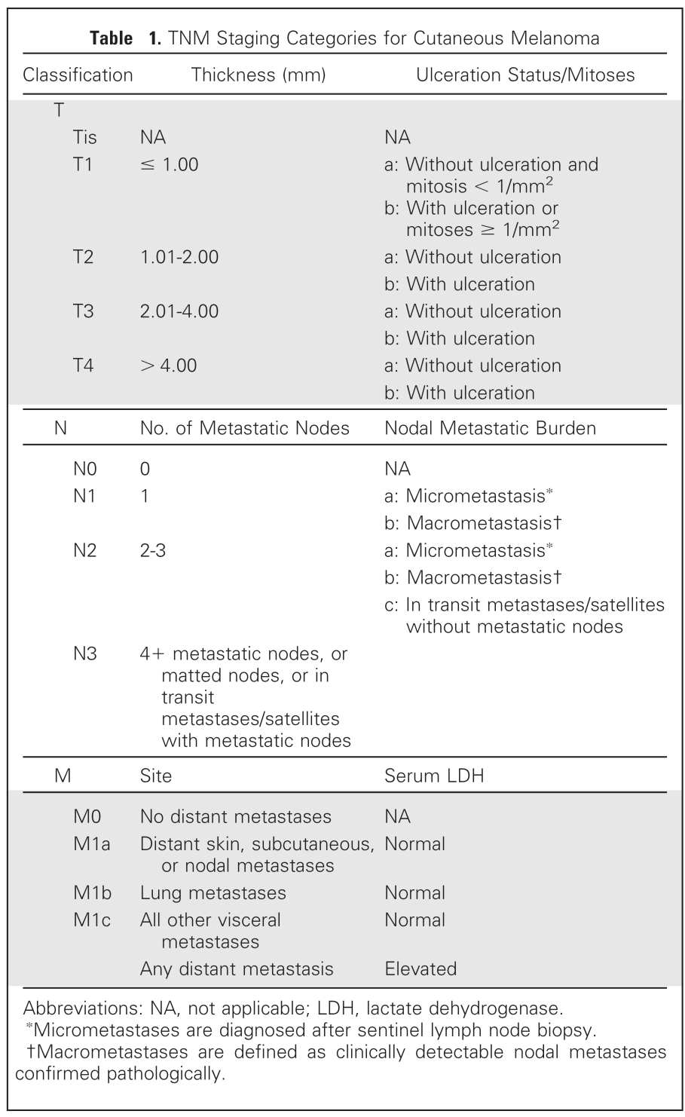
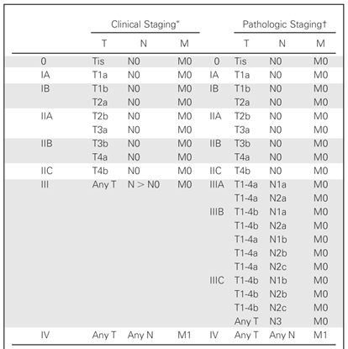
TNM Staging Cutaneous Melanoma
Balch, JCO 2009

Slide 10
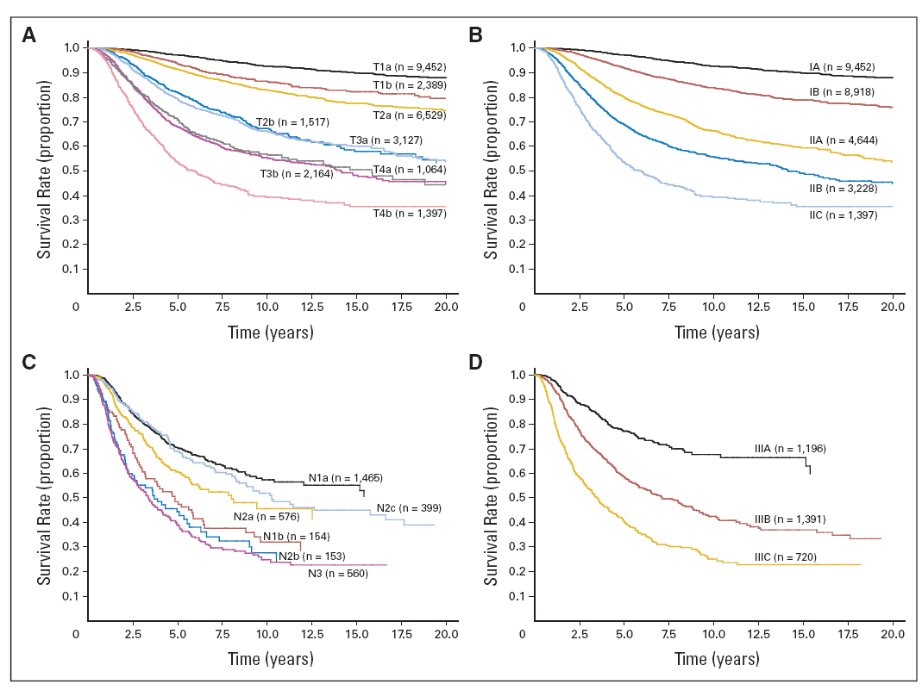
Stage I-III prognosis

Slide 11
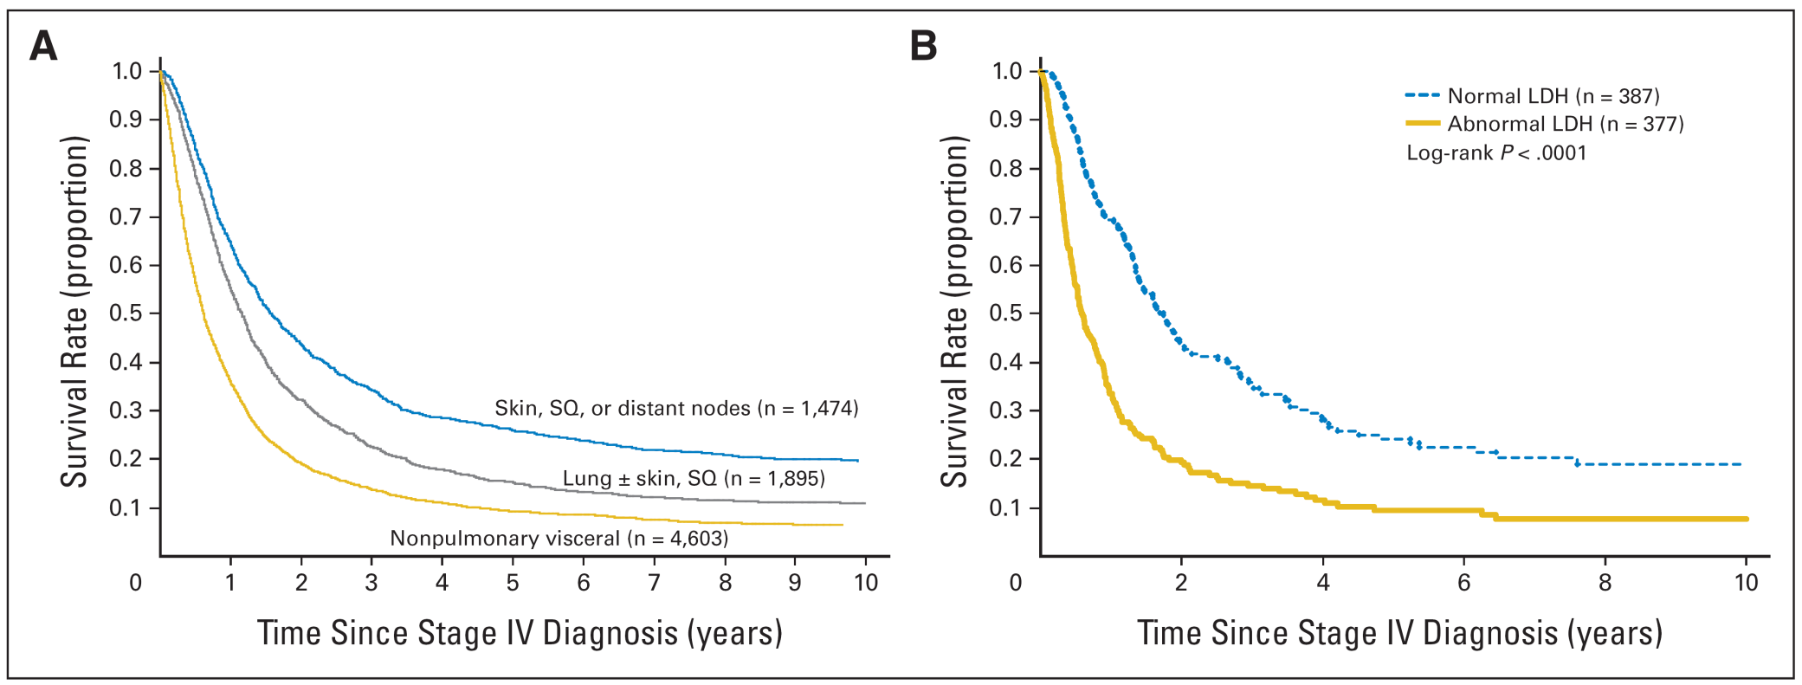
Stage IV prognosis

Slide 12
Melanoma treatment up to 2011
  Stage I, IIa
    Surgical excision+/- SLND
      Breslow > 1mm or > 2 low prognosis features SLND indicated.
  Stage IIb, III
    Surgical excision+ SLND+ consider adjuvant high dose Interferon alfa (Kirkwood) or clinical trial.
  Stage IV
    Clinical trials
    Dacarbazine
    IL-2 (US)

Slide 13
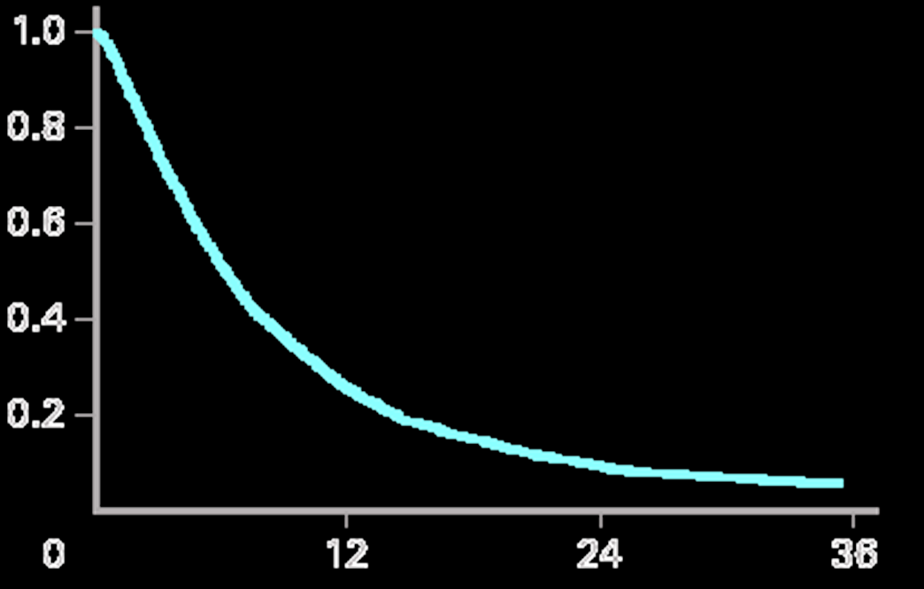
Overall survival for metastatic melanoma
Survival data from 42 phase 2 trials with over 2,100 Stage IV patients¹:
12 month OS: 25.5 %, Median OS: 6.2 months
(Stage IV melanoma including patients with brain metastases)
Proportion alive
Time (months)
Adapted from Korn 2008
Due to the lack of efficacious therapy, the preferred treatment for metastatic melanoma has long been the inclusion in a clinical trial^{2,3}
1. Korn EL, et al. J Clin Oncol 2008;26(4):527–534
2. Dummer R, et al. Ann Oncol 2008;19 Suppl 2:ii86–88
3. Garbe C, et al. Eur J Cancer 2010;46(2):270–283

Slide 14

Any news in advanced melanoma?

Slide 15
Molecular classification

Slide 16
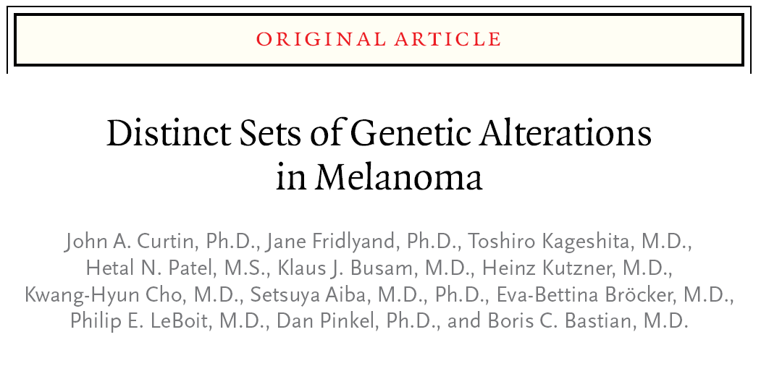

Non-Chronic solar damage
Chronic solar damage
Acral
Mucosas

Slide 17
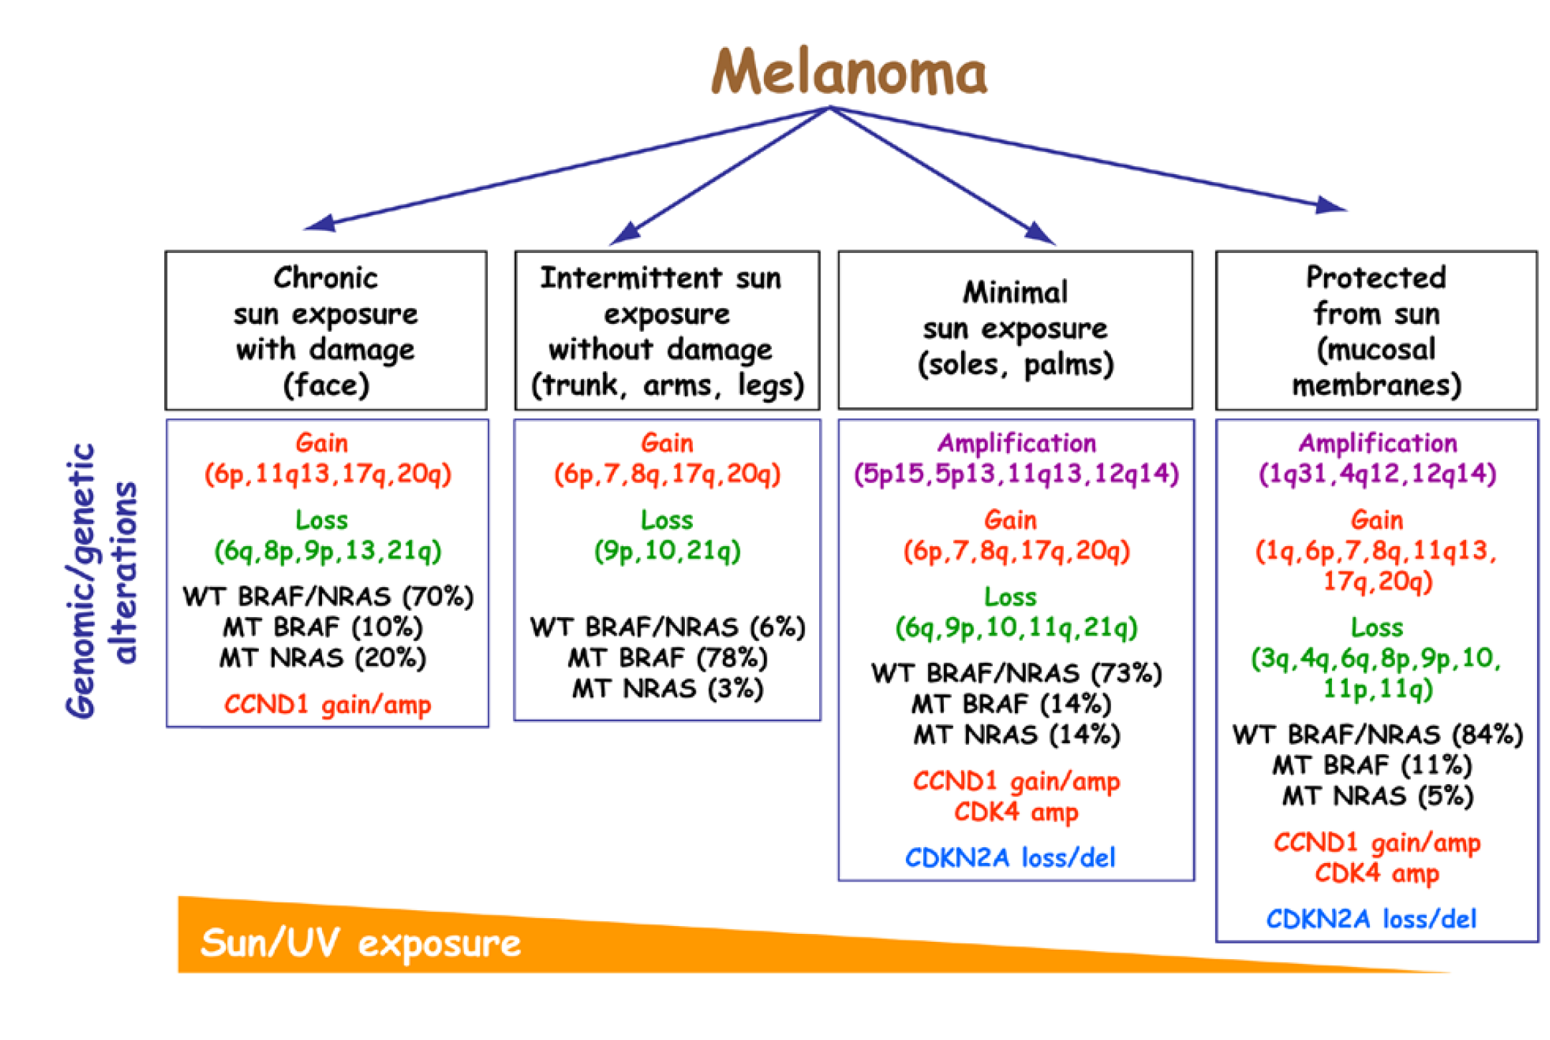


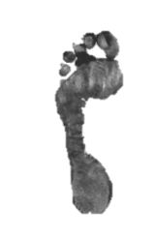


Muy variables
KIT (15%)
Kabbara. Cancer Cell 2005 Schlaak. Br J Dermatol 2013

Slide 18

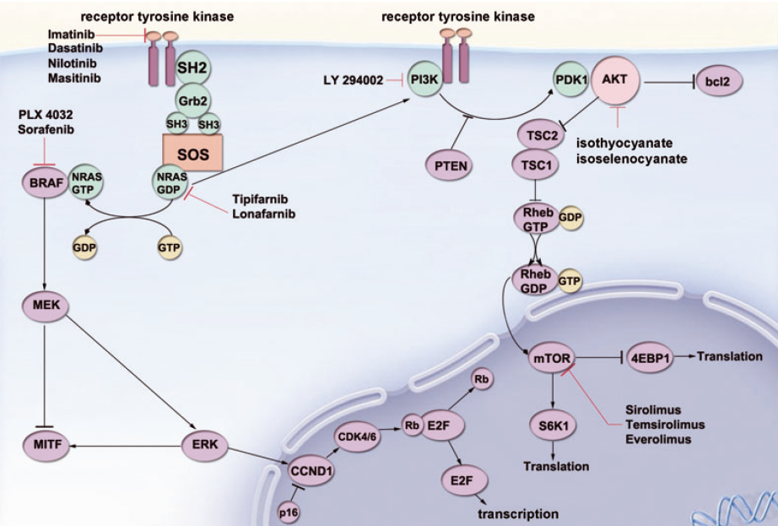
Pasch. PNAS 2013

Slide 19
Immunotherapy: CTLA4 blockade
Notes:
El melanoma es uno de los tipos de cáncer más inmunogénicos:
Se pueden detectar Ac específicos suero y linfocitos funcionales en pacientes con melanoma.
Puede responder a tratamientos inmuno-estimulantes.
Se han descrito regresiones espontáneas.
La inmunoterapia ha tenido un papel relevante en los tratamientos experimentales para melanoma.

Slide 20
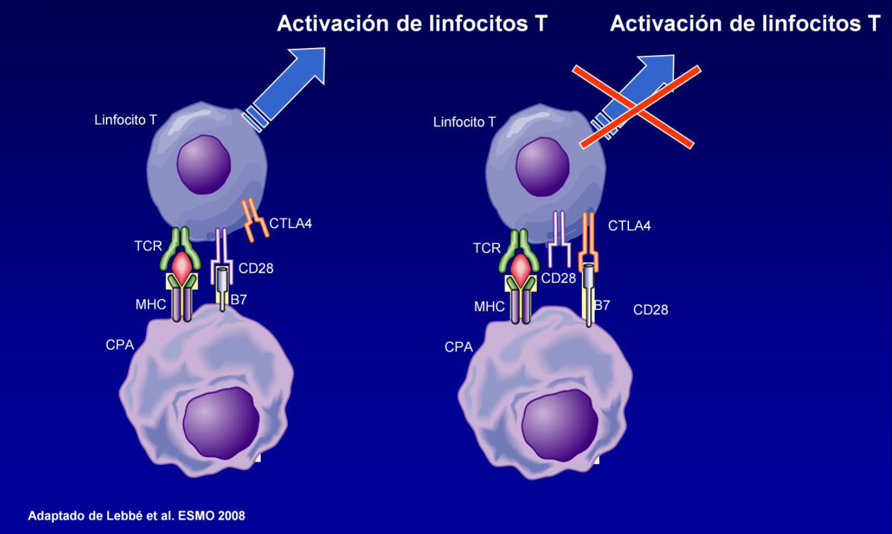
CTLA4 inhibition in melanoma:
Physiological activity
Notes:
El CTLA4, un ligando alternativo de B7, es un receptor inhibidor que limita la activación de los linfocitos T1. El CTLA4 no se expresa constitutivamente en la superficie de los linfocitos T1,2.
Primer paso: Tal y como se muestra aquí, la coestimulación a través del ligando B7/CD28 resulta en una activación de los linfocitos T.
Segundo paso: El CTLA4 se regula al alza de 48 a 72 horas después de la activación de los linfocitos T inducida por B7/CD28 1,3.
El CTLA4, que tiene una mayor afinidad por las B7 que por las CD28, compite con las CD28 para unirse a las B7 3.
El ligando de CTLA4 en linfocitos T activados regula a la baja las respuestas de los linfocitos T y actúa como freno de la activación de los linfocitos T2.
1 Male et al. Immunology, 7th ed. Mosby Elsevier, 2006
2Coico et al. Immunology a short course 5th edWiley-Liss, 2003
3Bugeon L, Dallman MJ. Costimulation of T cells. Am J Respir Crit Care Med2000;162(4 Pt 2):S164-8.

Slide 21
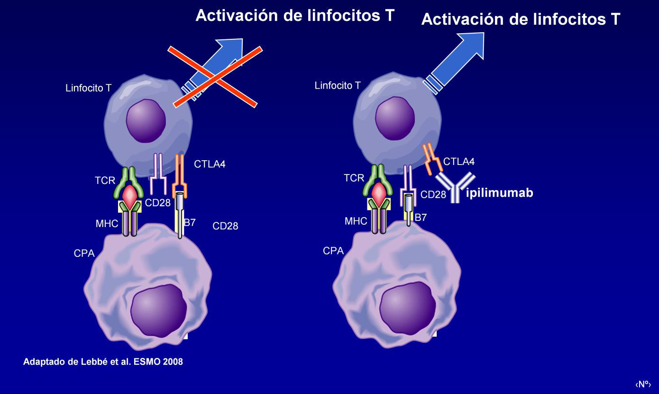
Ipilimumab mechanism of action
Notes:
CTLA4, un ligando alternativo de B7, es un receptor inhibidor que limita la activación de los linfocitos T1. El CTLA4 no se expresa constitutivamente en la superficie de los linfocitos T1,2.
Primer paso: Tal y como se muestra aquí, la coestimulación a través del ligando B7/CD28 resulta en una activación de los linfocitos T.
Segundo paso: El CTLA4 se regula al alza de 48 a 72 horas después de la activación de los linfocitos T inducida por B7/CD28 1,3.
El CTLA4, que tiene una mayor afinidad por las B7 que por las CD28, compite con las CD28 para unirse a las B7 3.
El ligando de CTLA4 en células T activadas regula a la baja las respuestas de los linfocitos T y actúa como freno de la activación de los linfocitos T2.
1 Male et al. Immunology, 7th ed. Mosby Elsevier, 2006
2Coico et al. Immunology a short course 5th edWiley-Liss, 2003
3Bugeon L, Dallman MJ. Costimulation of T cells. Am J Respir Crit Care Med2000;162(4 Pt 2):S164-8.

Slide 22
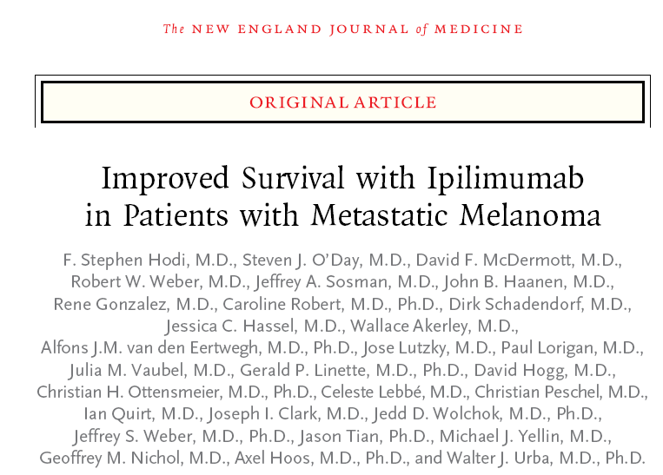
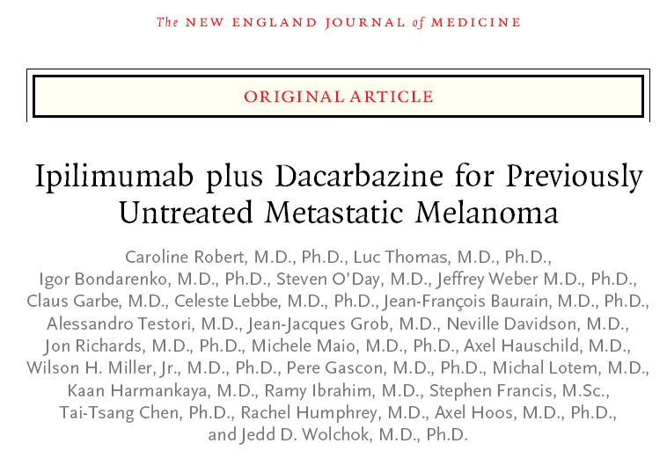
Notes:
Hodi S June 2010 NEJM
Robert C June 2011 NEJM

Slide 23

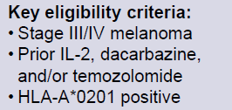


Phase III Trial of Ipilimumab Plus gp100 Vaccine Versus gp100 Vaccine Versus Ipilimumab as Second-line Therapy in Advanced Melanoma:
Treatment Schema
(n = 403)
3:1:1
(n = 137)
(n = 136)
Primary endpoint: best ORR (original), changed to OS before unblinding/analysis
Secondary endpoints include: best ORR, duration of response, PFS, TTP
Hodi FS et al. N Engl J Med 2010
Notes:
In this randomized, double-blind, phase 3 study. Patients at 125 centers in 13 countries in North America, South America, Europe,
and Africa were enrolled, between September 2004 and August 2008. Stratification according to baseline metastasis stage (M0, M1a, or M1b
vs. M1c, and previous IL-2 treatment.
Selección de HLA-A*0201 positive, en relación con mayor actividad de vacuna sobre este subgrupo en estudios previos en combinación con IL-2.
Se consideró un control activo del tratamiento.
En diseño original BORR como end-point primario, se solicitó por agencias reguladoras el cambio a OS como objetivo primario en ensayo pivotal. Se aceptó sin cambios en la N ya que el estudio original estaba potenciado para demostrar diferencias en OS.

Slide 24
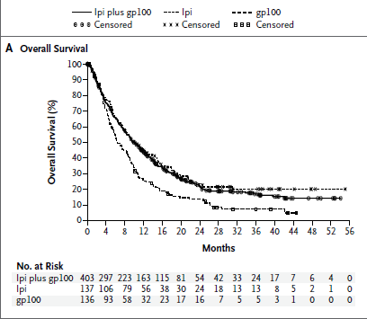
Hodi FS et al. N Engl J Med 2010

Slide 25
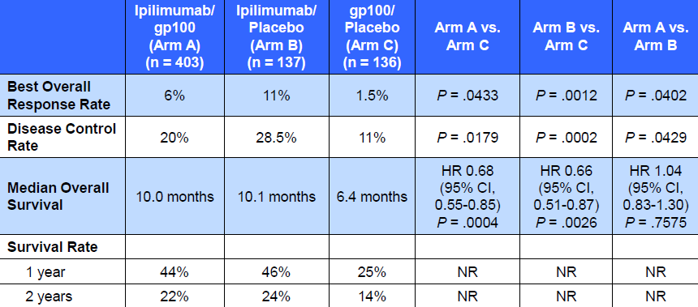
Phase III Trial of Ipilimumab Plus gp100 Vaccine Versus gp100 Vaccine Versus Ipilimumab as Second-line Therapy in Advanced Melanoma:
Efficacy results
Hodi FS et al. N Engl J Med 2010

Slide 26
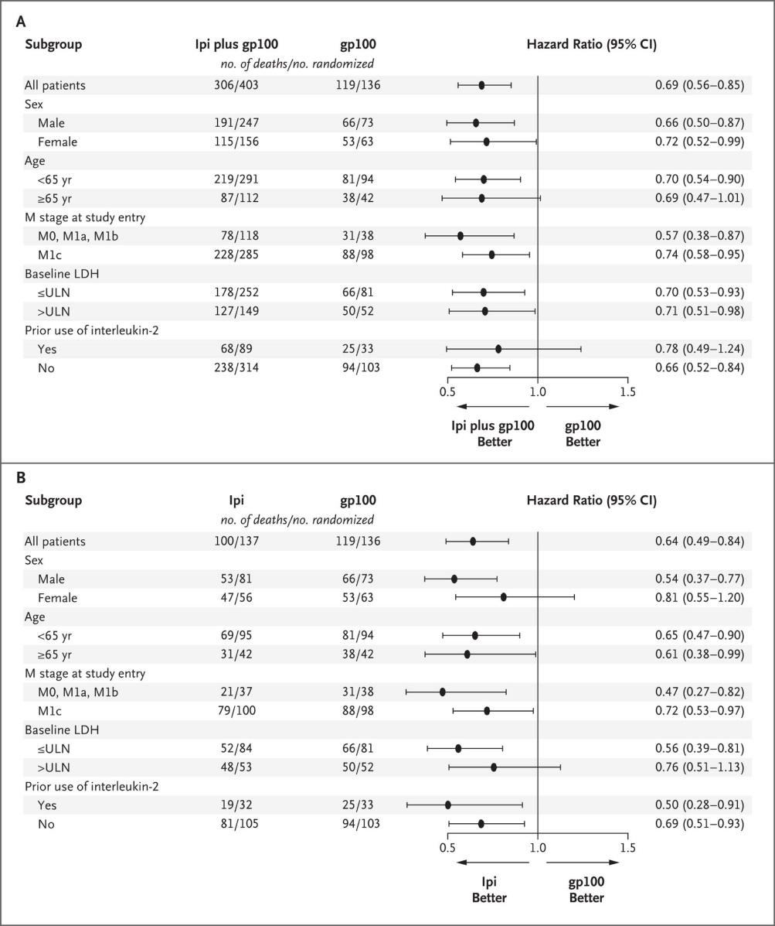
Phase III Trial of Ipilimumab Plus gp100 Vaccine Versus gp100 Vaccine Versus Ipilimumab as Second-line Therapy in Advanced Melanoma:
Subgroup Analysis
Hodi FS et al. N Engl J Med 2010

Slide 27
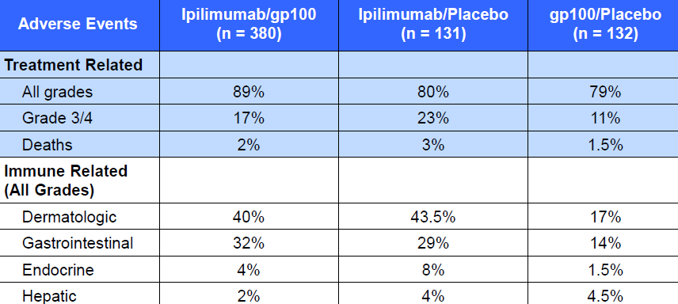
Phase III Trial of Ipilimumab Plus gp100 Vaccine Versus gp100 Vaccine Versus Ipilimumab as Second-line Therapy in Advanced Melanoma:
Adverse events
Hodi FS et al. N Engl J Med 2010

Slide 28
Study 024: Design
Screening
INDUCTION
MAINTENANCE *
N=252
Ipilimumab 10 mg/kg
Q3W X4
Ipilimumab 10 mg/kg
Q12W
Previously
Untreated
Metastatic
Melanoma
(N=502)
R
Dacarbazine 850 mg/m²
Q3W x8
Placebo
Q3W X4
Placebo
Q12W
N=250
R
= blinded
randomization
(1:1)
Dacarbazine 850 mg/m²
Q3W x8
* in absence of progression or dose-limiting toxicity
Week 1
Week 12
Week 24
Robert C, NEJM 2011
Baseline
Tumor Assessment
First Scheduled Tumor Assessment
28
Notes:
28
Maint was offered but protocol doesn’t test necessity
Primary endpoint
Original: PFS
Changed to OS before unblinding (October 2008)
Primary Comparison
90% power to detect a 37% increase in median OS (HR=0.727)
416 events required
Two-sided log-rank test (α=0.05), stratified by M-stage and ECOG PS at randomization

Slide 29
HR 0.72
p.0009
11.2 vs 9.1m
47%
28%
20%
36%
17%
12%
Notes:
Benefit in survival of Ipi +DTIC vs Placebo+DTIC
Decreases the risk of death by 28%
Los 2 estudios nos dicen q solo una fracción de los pacientes )20%) derivan beneficio clínico, estos estudios ponen de manifiesto que Ipilimumab es un agente activo que puede aportar beneficio a largo plazo. Valida la idea o hipotesis de que la activación de los linfos T puede tener un efecto terapéutico.

Slide 30
Study 024: Safety Summary
Types of ipilimumab AEs consistent with previous studies
  Predominantly affect: skin, GI tract, liver, endocrine system
Mechanism (immune) - based
  Managed with established guidelines
  Generally responsive to dose interruption/discontinuation, corticosteroids and/or other immunosuppressants
Rates of high grade events different from observed in phase 2
  Elevated AST and ALT rates – higher → DTIC !!!!
  Diarrhea and colitis rates- lower
  No GI perforations
30
Notes:
30

Slide 31
Reacciones adversas relacionadas con la inmunidad
Notes:
Nuevos fármacos , una nueva aproximación a la seguridad: irARs Dra. Ana Arance
31

Slide 32
Tratamiento con Ipilimumab:
Reacciones Adversas relacionadas con la inmunidad (RAi)
Ipilimumab puede dar lugar al desarrollo de RAi
La inhibición de CTLA4 induce la pérdida de la tolerancia inmunológica a autoantígenos
Ratones knock-out para CTLA4 presentan sd linfoproliferativos y miocarditis autoinmune
En biopsias de piel e intestino afectas por toxicidad se detectan infiltrados de células T próximos a melanocitos apoptóticos
Las RAi se resuelven con tratamiento corticoideo y/o inmunosupresor tipo anti-TNF
Waterhouse P. Science 1995; Weber J. J Clin Oncol 2012.
Notes:
La mayoría de las reacciones adversas son principalmente de naturaleza inflamatoria y relacionadas con la inmunidad
Modelos preclínicos han demostrado que el bloqueo de CTLA4 induce regresiones tumorales y autoinmunidadtoxicidad mediadas por una respuesta inmune
LO q sugiere quw la liberación de citokinas por cel T citoxicas/activadas es responsable de algunas toxicidades.

Slide 33
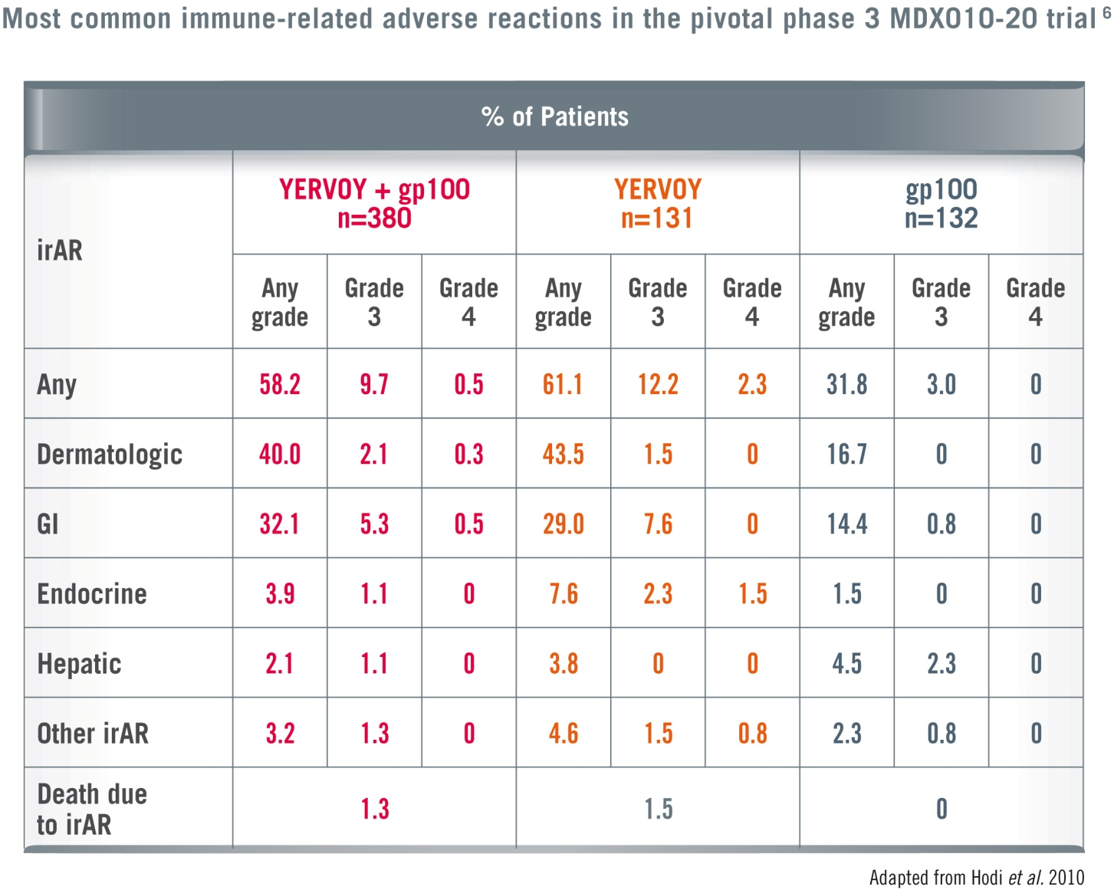
Las RAi más frecuentes con Ipilimumab: dermatológicas y gastrointestinales
Hodi. N Engl J Med 2010
Notes:
Los riAR más frecuentes en pacientes tratados con Ipilimumab:
-Dermatológicos
-Gastrointestinales
33

Slide 34
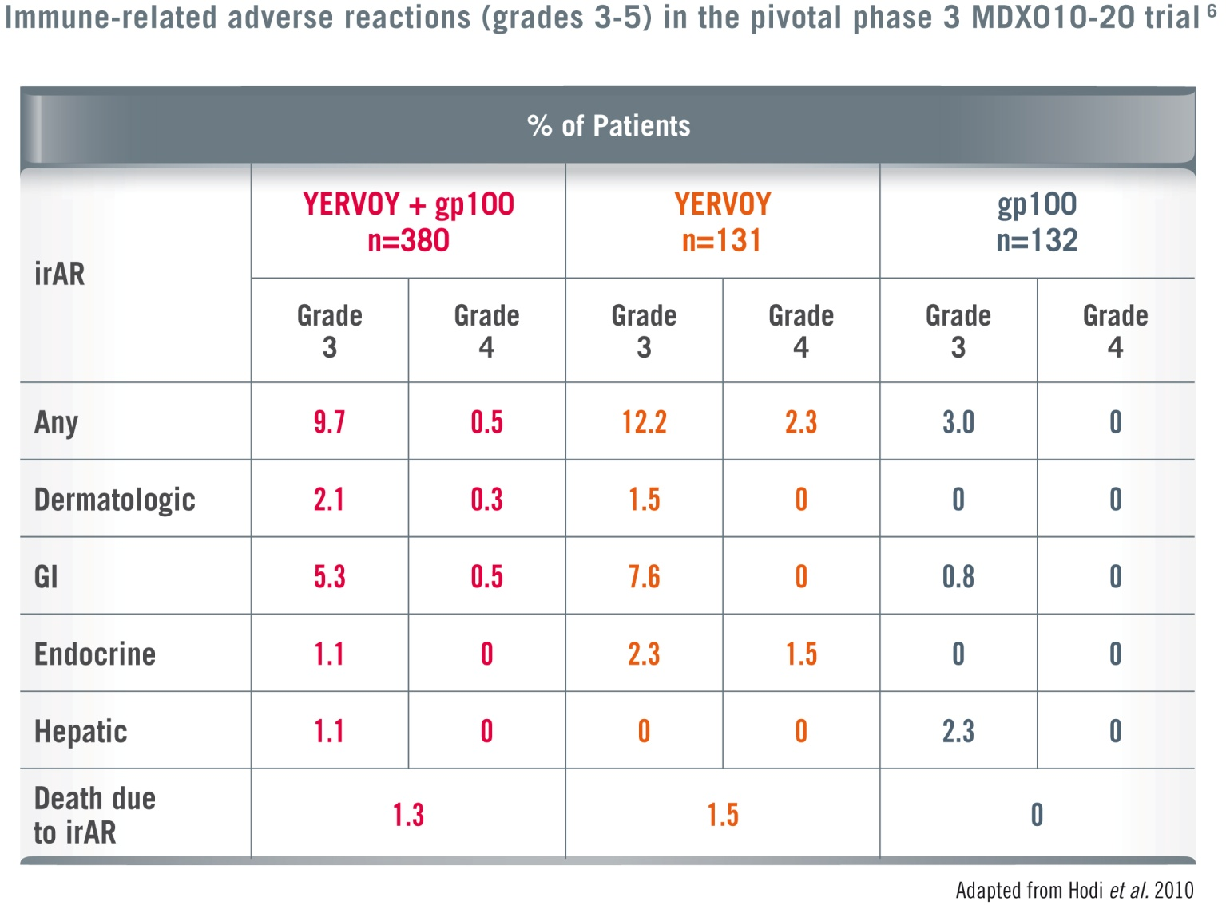
Las RAi Gr 3-4 occurren en una minoría de los pacientes tratados con Ipilimumab
Reacciones adversas inmunitarias (grados 3‑5) en el estudio fase III MDX010-20
Hodi. N Engl J Med 2010
Notes:
34

Slide 35
Ipilimumab y RAi: Conceptos básicos
Mayoría ocurren durante las primeras 12 semanas de tratamiento
El tratamiento corticoideo suele ser suficiente para el tratamiento de la mayoría de las RAi
Puede ser necesario una reducción progresiva y lenta de los corticoides
Los RAi tienen un patrón de aparición característico en el tiempo
Pueden aparecer RAi tardías
Weber J. Cancer, 2013

Slide 36
Cinética de las RAi
Weber J. J Clin Oncol, 2012;
Weber J. Cancer, 2013
Notes:
Skin-related AEs can be expected after 2 to 3 weeks, GI and hepatic AEs after 6 to 7 weeks, and endocrinologic AEs only after an average of 9 weeks.

Slide 37
RAi tardías
Grado 1-2
1 caso grado 3
Vitiligo
Hipotiroidismo
Diarrea
Proctitis
Hipogonadismo
Déficit de testosterona
 | RAi >70d post última dosis
 | n=94
Ipi | 5/54 (9.3%)
Ipi + gp100 | 1/24 (4.2%)
gp100 | 1/16 (6.3%)
Weber J. Cancer, 2013
Notes:
DE los 94 pacientes vivos 2 años después desde el inicio del tto, % reportaron una RAi más alla de 70 d post última dosis de IPI. Todas Gr1-2 excepto una proctitis gr3.

Slide 38
RAi: Tratamiento
La mayoría de las reacciones adversas son principalmente de naturaleza inflamatoria y relacionadas con la inmunidad
La educación y comunicación con el paciente son críticos para la sospecha precoz y tratamiento adecuado
Las RAi, incluídas las grado 3-4, generalmente se resuelven siguiendo algoritmos de tratamiento específicos para Ipilimumab
El tratamiento corticoideo y/o inmunosupresor puede ser necesario para el tratamiento de las RAi
Notes:
La educación y comunicación con el paciente son críticos para la sospecha precoz y tratamiento adecuado.
La mayoría de las reacciones adversas son principalmente de naturaleza inflamatoria y relacionadas con la inmunidad
Las reacciones adversas relacionadas con la inmunidad (RAri), incluídas las grado 3-4, generalmente se resuelven siguiendo algoritmos de tratamiento específicos para Ipilimumab.
El tratamiento corticoideo y/o inmunosupresor puede ser necesario para el tratamiento de las RAri.

Slide 39



El tratamiento de las irAR depende de su gravedad y persistencia
Leves
Tratar sintomáticamente
Tratar con corticoesteroides orales (1 mg/kg diario de prednisona o equivalente)
Omitir dosis hasta que se resuelvan los síntomas o se regrese a la situación inicial. No administrar posteriormente la dosis omitida
Leves o moderadas persistentes
Síntomas que empeoran, graves o potencialmente mortales
Tratar con corticoesteroides i.v. a dosis altas (2 mg/kg diarios de
metilprednisolona o equivalente)
Si mejoran los síntomas, considerar la reducción progresiva de los esteroides durante un mínimo de 4 semanas
Si los síntomas no responden en un plazo de 5-7 días,
considerar la administración de tratamientos inmunosupresores
Suspender de forma permanente el tratamiento con Ipilimumab
* En caso de RAI cutáneas: Grado 3 graves: omitir el tratamiento; Erupción cutánea grave en grado 4 o prurito grave en grado 3: Suspender el tratamiento con Ipilimumab

Slide 40
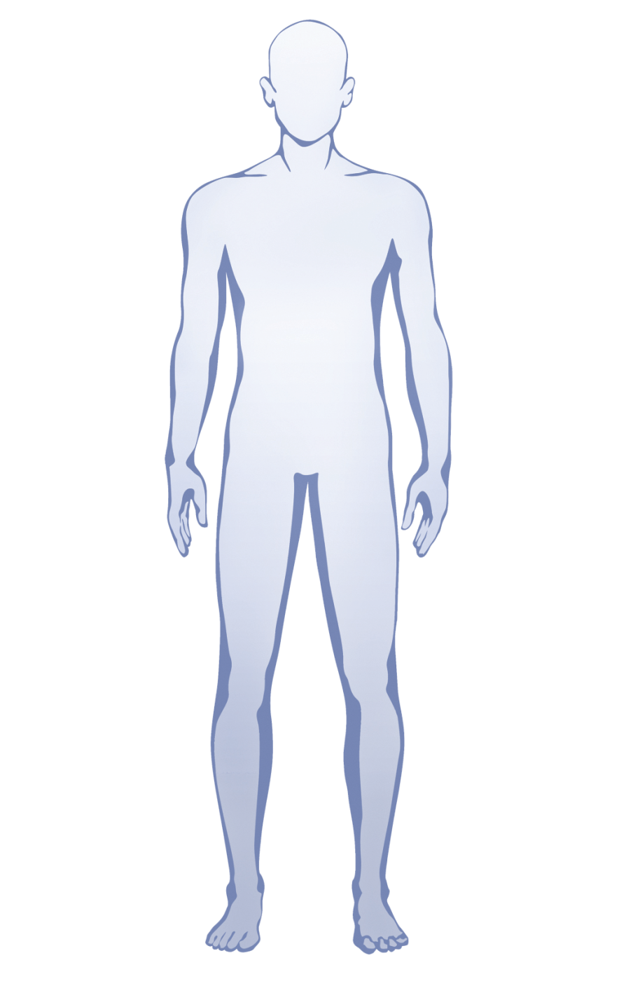
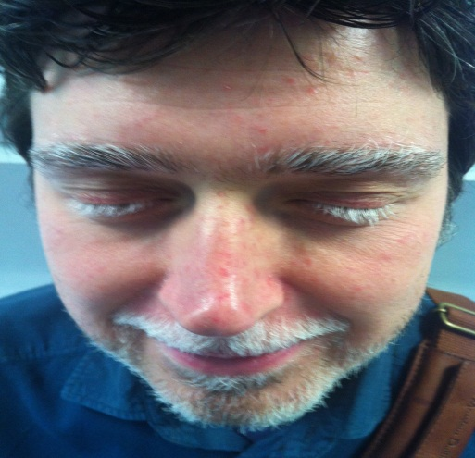
Toxicidad cutánea
Dermatitis inmunitaria
Generalmente de bajo grado
-Rash, prurito, vitíligo
Documentación fotográfica si es posible
Generalmente se resuelve con tratamiento sintomático
Frecuentemente se detectan infiltrados de células T en biopsias de piel afecta
Notes:
40

Slide 41
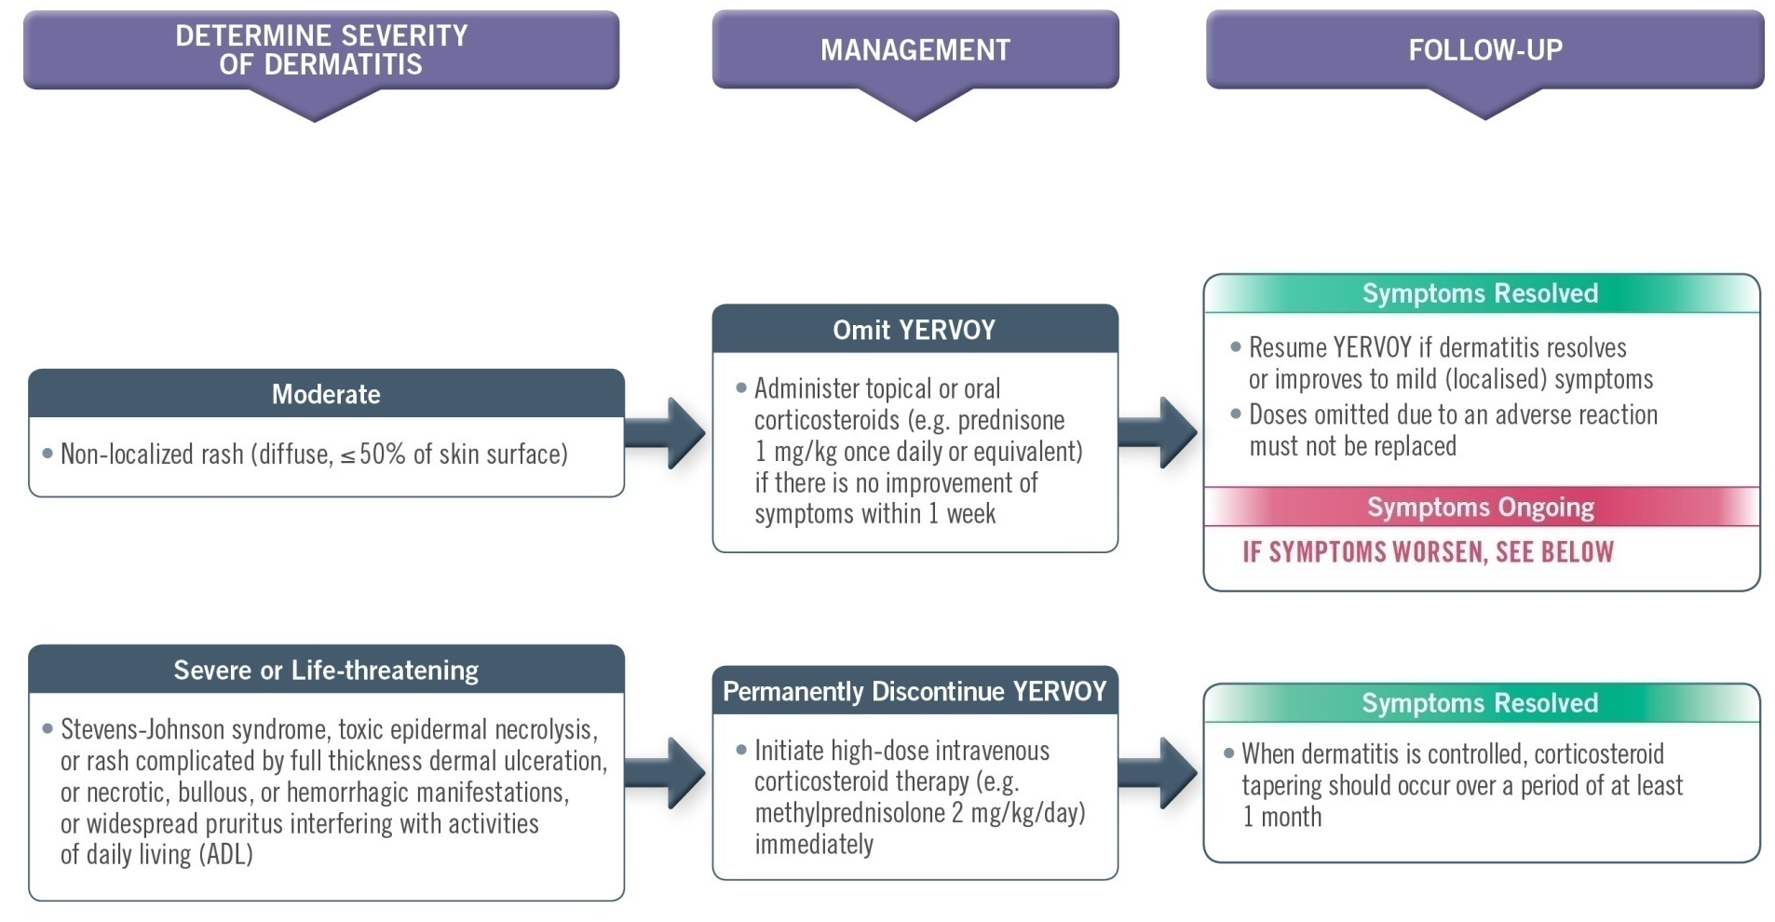
Algoritmo de manejo de la toxicidad cutánea inmuno-relacionada
Notes:
41

Slide 42
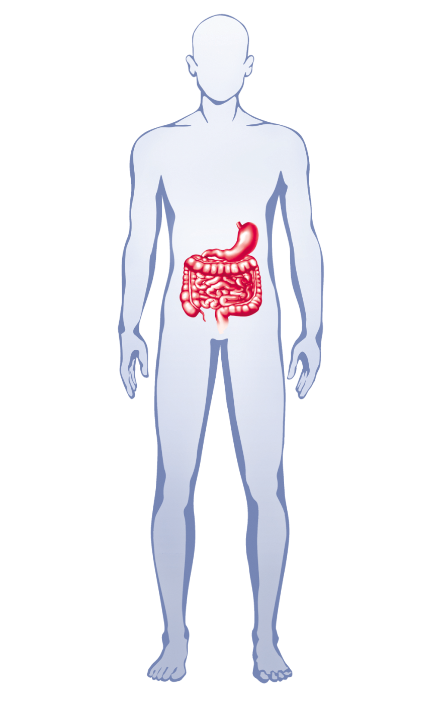
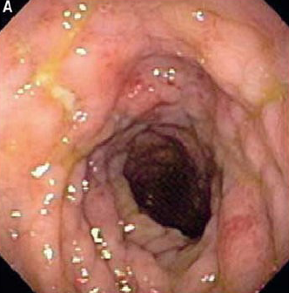
Toxicidad GI
Enterocolitis inmunitaria es frecuente
Frecuentemente leve o moderada
Biopsia demuestra una colitis inflamatoria
Generalmente responde al tratamiento sintomático con anti-diarrreicos o corticoides orales y se resuelve sin secuelas
Son raras las perforaciones <1%
Los síntomas pueden recidivar
Colonoscopic view of bowel edema and ulceration in the descending colon
Histopathologic analyses show focal active colitis (left) with crypt destruction, loss of goblet cells, and neutrophilic infiltrates in the crypt epithelium (right)
Notes:
42

Slide 43
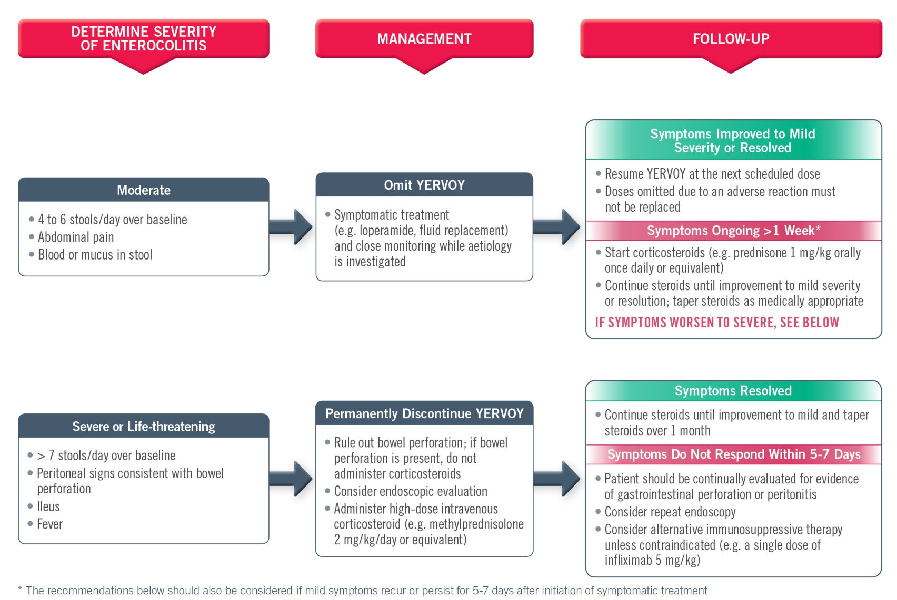
Algoritmo de manejo de la toxicidad GI inmuno-relacionada
¹
Notes:
43

Slide 44
Paciente 44 a Melanoma IV-M1c
Diarreas G3 post # 1 Ipilimumab
Ingreso
Metilprednisolona 2mg/d iv
IC Digestivo
Colonoscopia
H20
Dieta
Loperamida
cultivos
G2
Dolor abd
↓2kg
G1
1-2 depos
31/7/12
PDN vo
Progresión dieta
Infliximab
3/7/12
12/7/12
27/6/12
9/7/12
Infliximab
↓7Kg
G3 8-10 depos
predominio nocturnas
dolor abd
16/7/12
G1 persistente
dolor abd
13/8/13
PDN 1mg/kg vo
ALTA
NTP
SUSPENSIÓN PERMANENTE DEL TRATAMIENTO

Slide 45
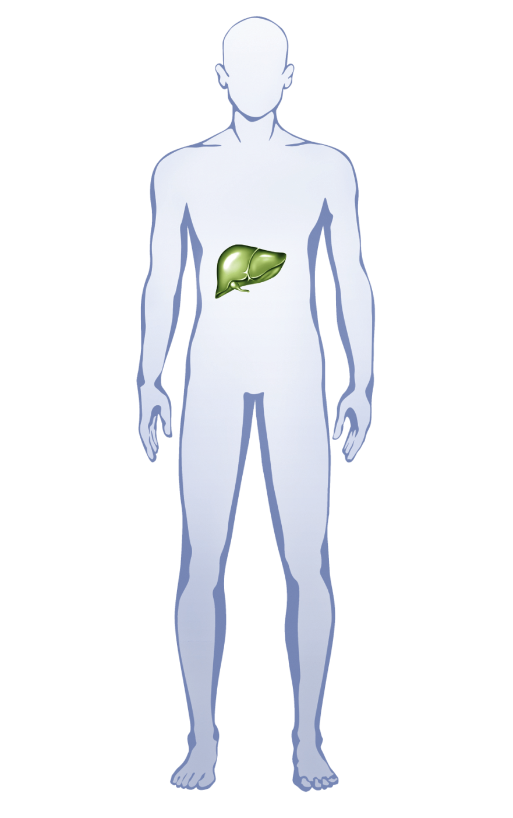
Toxicidad hepática
Hepatitis de tipo inmunitario
Supervisar las pruebas de función hepática (AST, ALT y bilirrubina) antes de cada dosis
Notes:
45

Slide 46
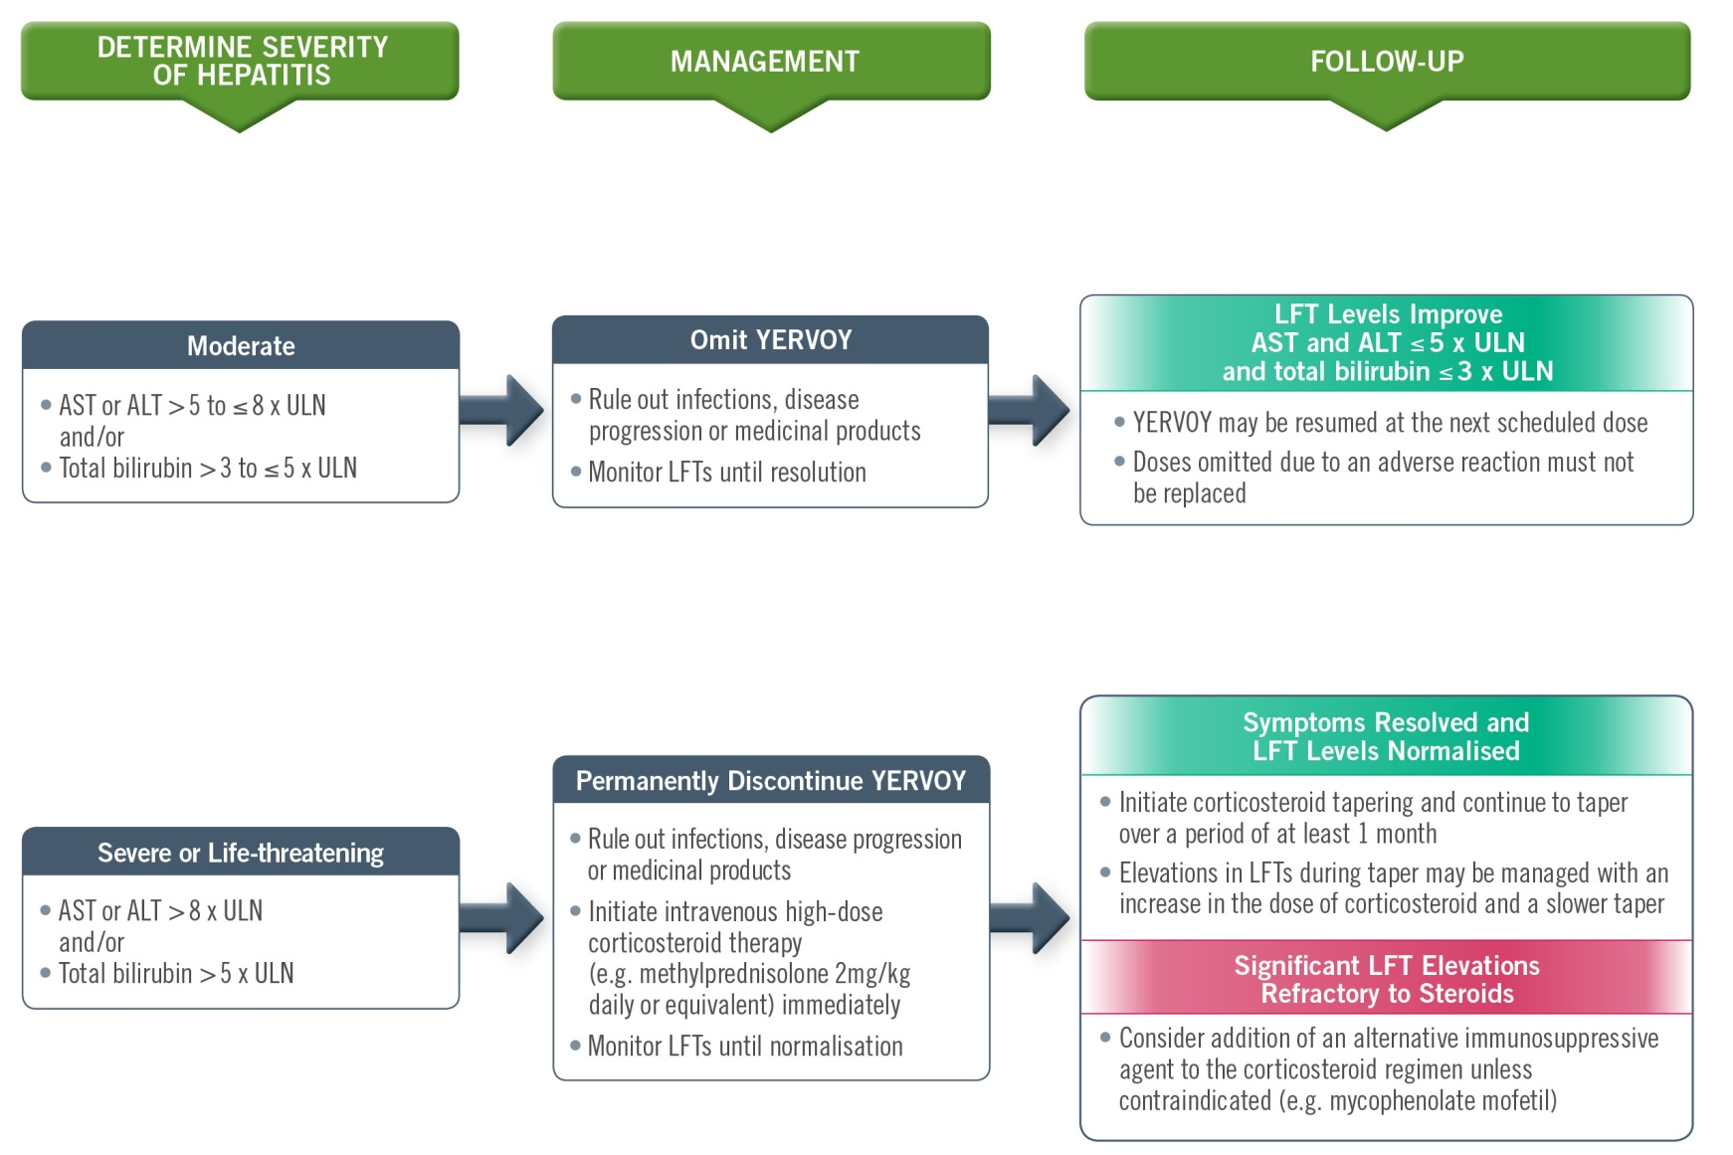
Algoritmo de manejo de la toxicidad hepática inmuno-relacionada
Notes:
Mofetilo de micofenolato
46

Slide 47
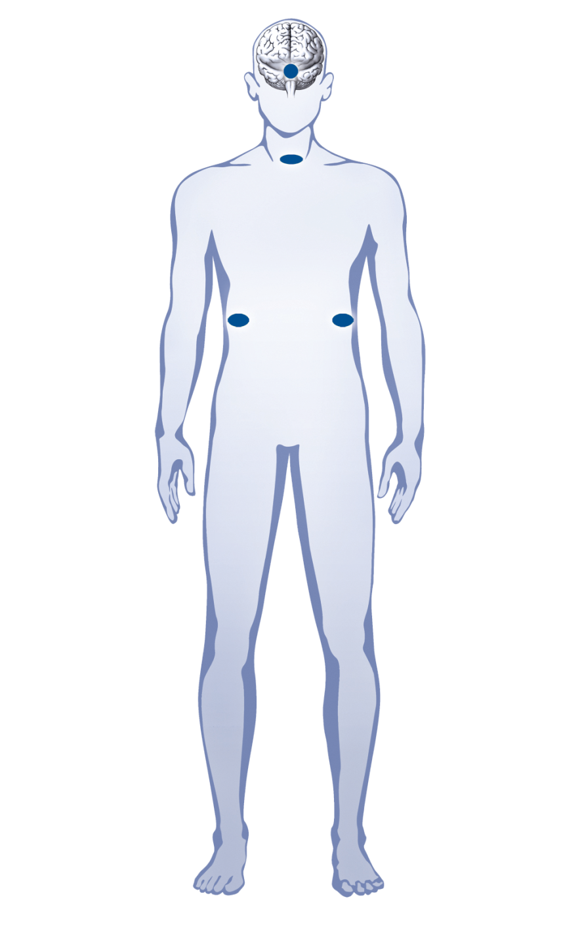
Toxicidad endocrina
Endocrinopatías de tipo inmunitario
Evaluar pruebas de función tiroidea antes de cada dosis
Síntomas: cansancio, cefalea, cambios conductuales, alteración del campo visual, amenorrea, impotencia, hipotensión, hiponatremia
Notes:
47

Slide 48
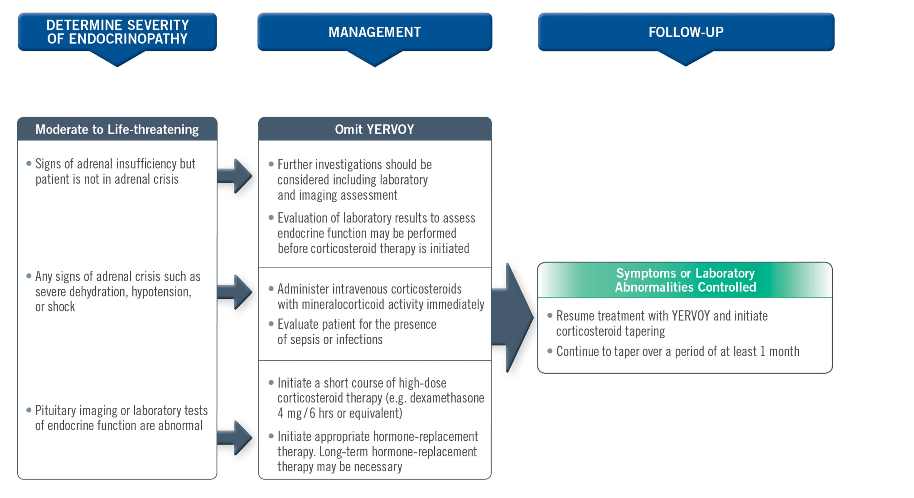
Algoritmo de manejo de la toxicidad endocrina inmuno-relacionada
Notes:
48

Slide 49
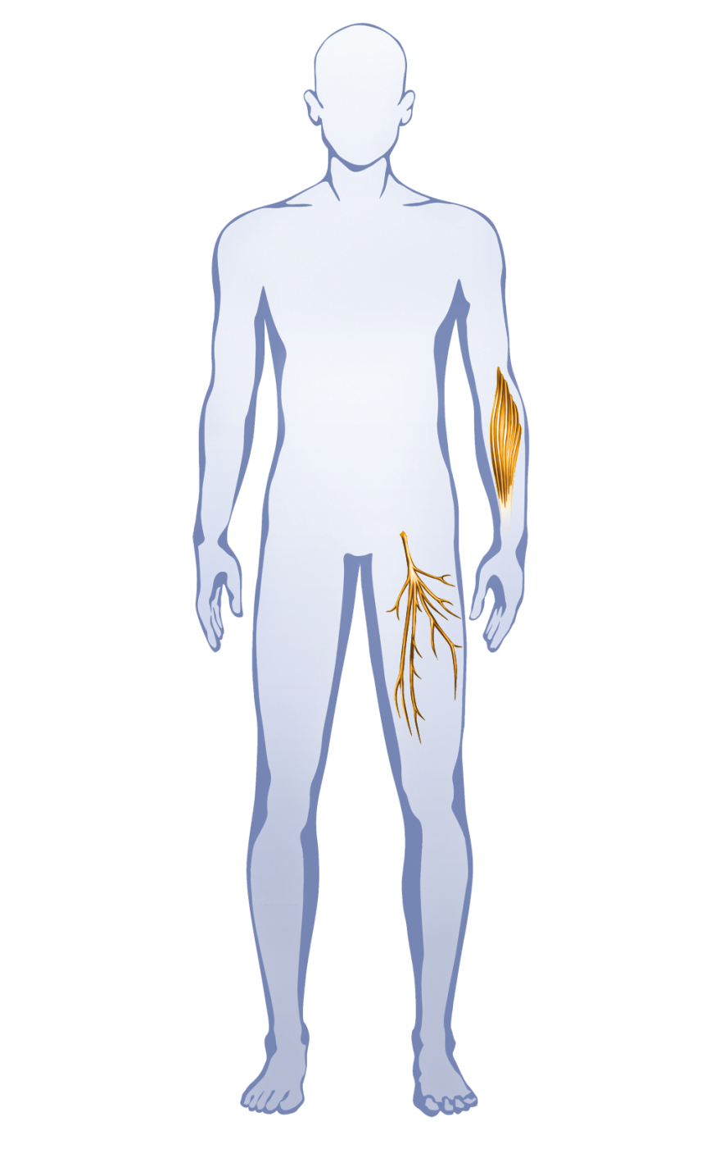
Toxicidad neurológica
Neuropatías inmunitarias
Supervisar a los pacientes en busca se signos o síntomas de neuropatía motota y sensorial
Notes:
Debilidad unilateral o bilateral, alteraciones sensoriales, parestesia
49

Slide 50
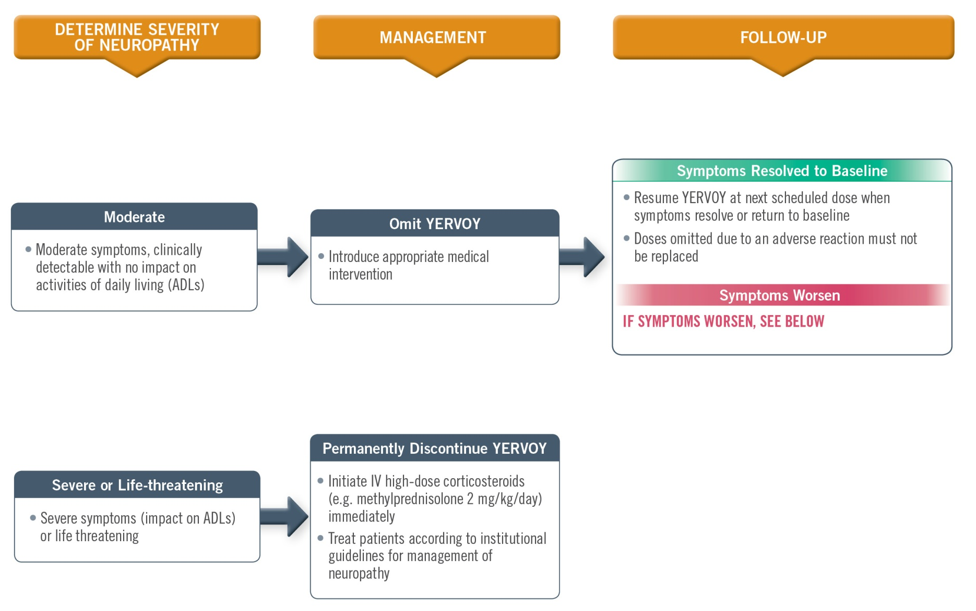
Algoritmo de manejo de la toxicidad neurológica inmuno-relacionada
Notes:
50

Slide 51
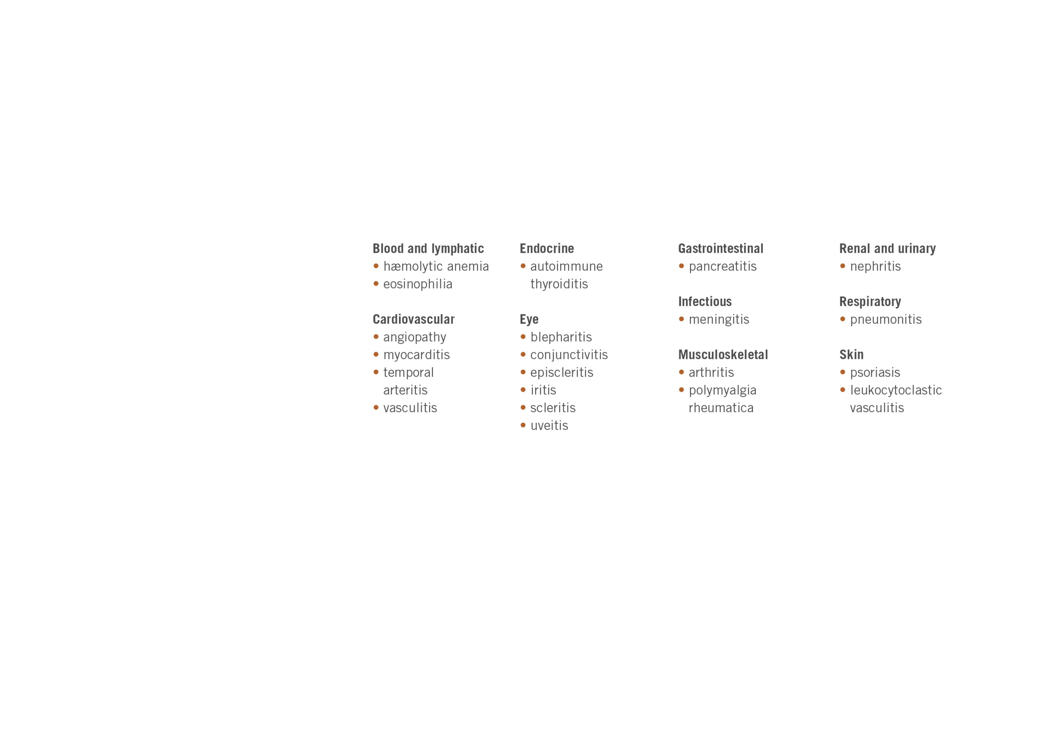
Tratamiento de otras RAi
Si son de naturaleza grave pueden requerir tratamiento inmediato con corticoides a dosis altas y suspensión de Ipilimumab
Para la uveítis, iritis o episcleritis relacionadas con Ipilimumab, debe considerarse la administración de corticoides tópicos en gotas oculares.

Slide 52
Educación y comunicación con el paciente fundamentales para el tratamiento de las RAIs
El diagnóstico precoz y el tratamiento adecuado son fundamentales para reducir al mínimo las complicaciones potencialmente mortales
Es fundamental formar a los pacientes para que:
Notifiquen inmediatamente cualquier reacción adversa inmunitaria
No intenten tratar ellos mismos los síntomas
Notes:
El diagnóstico precoz y el tratamiento adecuado son fundamentales para reducir al mínimo las complicaciones potencialmente mortales
Es fundamental formar a los pacientes para que:
Notifiquen inmediatamente cualquier reacción dversa inmunitaria
No intenten ratar ellos mismos los síntomas

Slide 53
RAi: Conclusiones
Las reacciones adversas son principalmente inmunorelacionadas y reversibles si se manejan siguiendo los algoritmos establecidos
Las más frecuentes son dermatológicas o gastrointestinales
Puede ser necesario recurrir a tratamientos con corticoesteroides y/o inmunosupresores para abordar efectos secundarios inflamatorios
Suelen ser reversibles en 4-6 semanas
La educación y comunicación con los pacientes es fundamental
Notes:
Las reacciones adversas son principalmente inmunorelacionadas y reversibles si se manejan siguiendo los algoritmos establecidos

Slide 54
Patrones de respuesta:
Criterios de respuesta relacionados con la inmunidad

Slide 55
Evaluación de la actividad antitumoral en pacientes tratados con agentes inmunológicos
La experiencia clínica con inmunoterapia ha demostrado patrones de respuesta diferentes a la QT convencional
Criterios WHO/RECIST no capturan adecuadamente las respuestas observadas con los nuevos agentes inmunomoduladores
Los pacientes tratados con inmunoterapia necesitan ser evaluados de manera diferente a los que reciben QT o terapias diana
Ribas A. Clin Cancer Res 2009; Pennock. A J Clin Oncol 2012, Hoos A, J Immnuther 2007; Wolchok J, Clin Cancer Res 2009

Slide 56
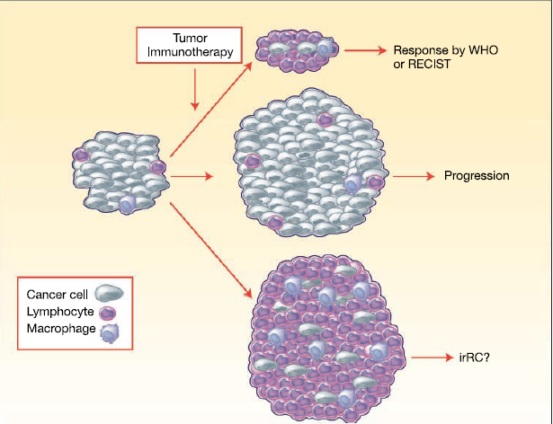
¿Criterios de respuesta inmunitaria en la inmunoterapia antitumoral?
Ribas A. Clin Cancer Res 2009

Slide 57
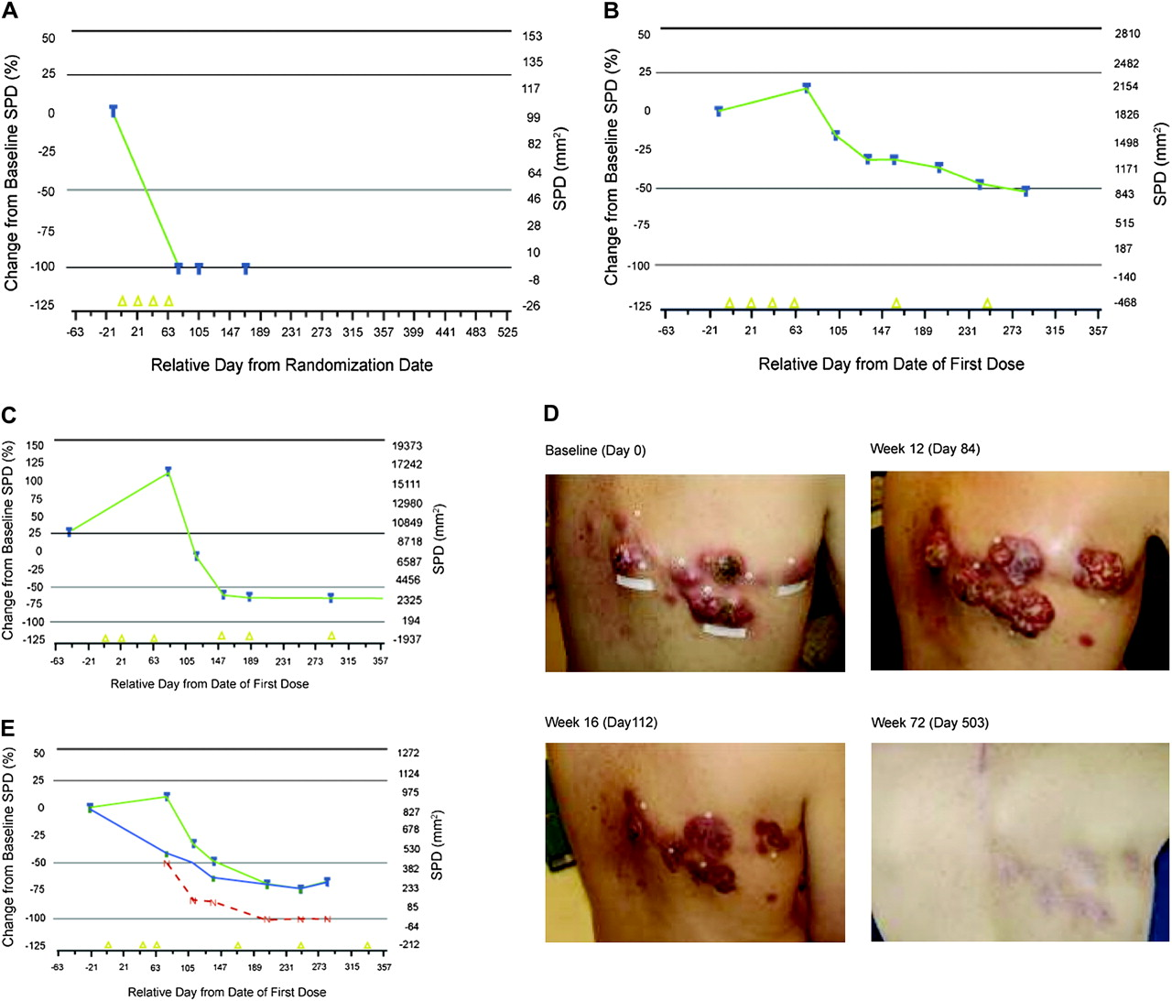
Patrones de respuesta en pacientes tratados con Ipilimumab
Wolchok J. Clin Cancer Res 2009
Notes:
Algunos pacientes tratados con Ipilimumab presentan unos patrones de respuesta y tiempo de respuesta únicos.
This potential delayed detection of clinical activity no radiologic assessment may reflect the dynamics of the immune system, the time required for T cell expansion followed by infiltration of the tumor, and a subsequent measurable antitumor effect. For example, some reported clinical experiences with cancer vaccines demonstrated that patients with SD or PD may have subsequent tumor regresion, whereas others may show initial mixed responses, with regressions in soe lesions, while other lesions remain stable, progress, or first appear. En estos estudios, patients with measurable tumor burden decrease had more responses that did not fit currently accepted response criteria than conventional responses. Such patterns have been noted by many investigators, however they were inconsistently included in publications or were not systematically capture because of the absence of suitable response criteria, which did not allow for their clinical significance to be adequately studied. It has become evident that RECIST or WHO criteria may not offer a complete description of the response to immunotherapeutic agents, and either adjusted or new criteria are needed.
Patterns of response to ipilimumab observed in advanced melanoma. Shown are the four response patterns observed in advanced melanoma patients treated with ipilimumab at 10 mg/kg in the CA184-008 and CA184-022 studies. A, response in baseline lesions; B, “stable disease” with slow, steady decline in total tumor volume; C, response after initial increase in total tumor volume; D, reduction in total tumor burden after the appearance of new lesions. SPD, sum of the product of perpendicular diameters. N, tumor burden of new lesions (C and D). D, top line, total tumor burden; middle line, tumor burden of baseline lesions; bottom line, tumor burden of new lesions. Triangles, ipilimumab dosing time points; dashed lines, thresholds for response or PD/irPD.
Importantly, all patterns )conventional and new) seem to be associated with favorable survival compared with patients with PD by WHO criteria. To create a process, which systematically captures all observed response patterns irRC were proposed.

Slide 58
Criterios WHO vs irRC
Wolchok J. Clin Cancer Res 2009
Notes:
Se permiten la aparición de nuevas lesiones.
Patients were considered to have irPD or irSD even if new lesions were present, as long as they met the respective thresholds of response as described above.
irPD at post-baseline tumor assessment, then confirmation of irPD by a second scan in the absence of rapid clinical deterioration is requiered

Slide 59
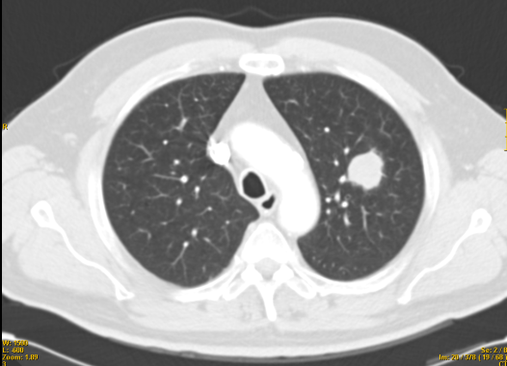





Varón 64a Melanoma IV-M1b
M1 PULMONARES
RESPUESTA COMPLETA
Abril 2012
Julio 2012
Abril 2013

Slide 60












Mujer 48a Melanoma IV-M1b SC/PULMONARES
PROGRESIÓN
Basal
Sem 12
Sem 16
Notes:
Lesiones en MD, pared torácica Dcha, Nódulo pulmonar en LID nueva aparíción de adp subcarinal

Slide 61









Varón 37a Melanoma M1c
M1 SC/Suprarrenales/partes blandas
PROGRESIÓN INICIAL con RESPUESTA POSTERIOR
Nov 2011
Feb 2012
Oct 2012

Slide 62
Patrones de respuesta de ipilimumab conclusiones
Relacionados con su mecanismo de acción
Se pueden detectar con los criterios de respuesta relacionados con la inmunidad (irWHO)
Hacen necesario evaluar la respuesta 12 semanas después del inicio del tratamiento

Slide 63
Immunotherapy: PD-1/PD-L1 blockade

Slide 64














PD-1/Ligand Checkpoint Pathway
Co-Stimulatory Pathways
CD28:B7
Apoptosis
Proliferation
Proliferation
Antigen Recognition
TCR:MHC
Tumor
Cell
Reduced Survival
Survival
Reinvigorated T cell
T cell
T cell
Activation
+
+
+
T cell
Activation
X
-
-
-
-
-
Decreased
Cytokine
production
Cytokine
production
Checkpoint Pathways
Notes:
Nature Reviews Cancer
64

Slide 65

Anti PD-1 vs Anti CTL-4 blockade
Black et al, Cancer Res 2004; Pardoll et al, Nat Rev Cancer 2012; Ribas et al, NEJM 2012
Notes:
In contrast to CTLA-4, the major role of PD-1 is to limit the activity of T cells in the periphery during an inflammatory response to infection and to limit autoimmunity
Priming phase is the first contact of a T or B cell with its specific antigen and causes differentiation into effector T or B cells (cytotoxic, cytokine, antibody)
Effector phase is when there is a previous contact and the effector cells go to the inflamation sites. It’s required to have had previous natural immunity and activation of a dendritic cell, and activation of a CD4 cell with proliferation and citokine production that will turn it into an effector cell.

Slide 66


Slide 67


Topalian et al, NEJM 2012

Slide 68
Conclusiones
El tratamiento del melanoma está sufriendo una revolución
Los pilares del tratamiento son la inmunoterapia y los tratamientos diana
Ipilimumab es el primer tratamiento con beneficio en supervivencia en los últimos 30 años
El perfil de toxicidad con toxicidad relacionada con la autoinmunidad requiere conocer su manejo para su administración segura

Slide 69

Thank you

